Slide 1

資工二 105590013 盧冠宇

Slide 2
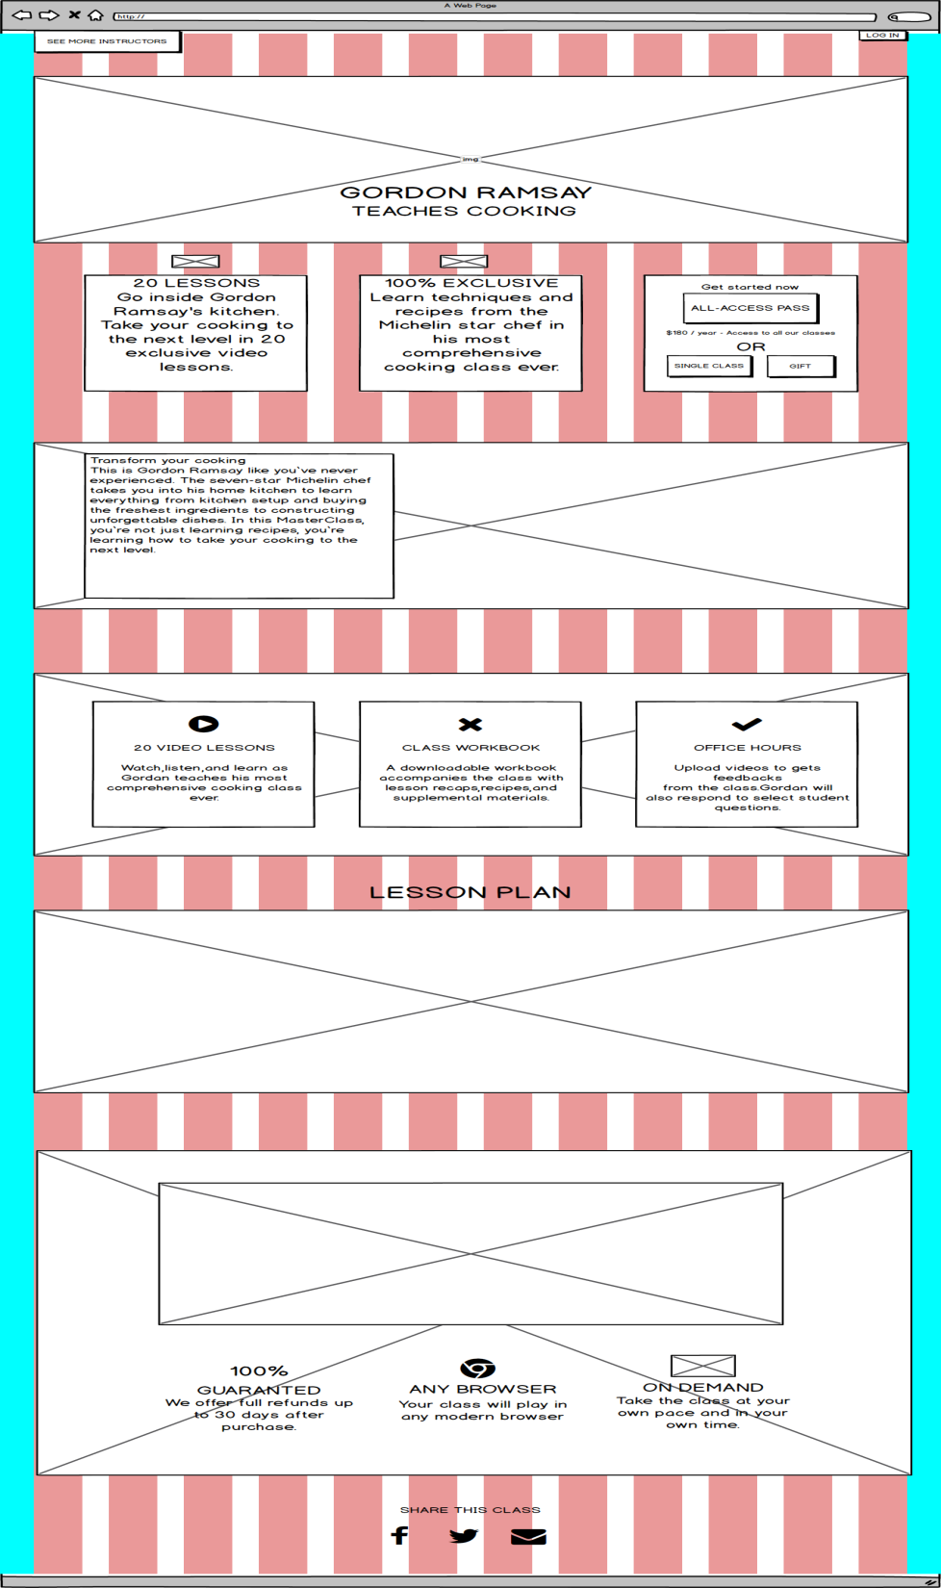
登入
看更多指南
Gordon 照片
課程相關優點
Gordon 照片
介紹課程文字
課程包含項目
課程內容規劃
參加過人員心得圖
背景圖
課程保證及優點
ICON

Slide 3
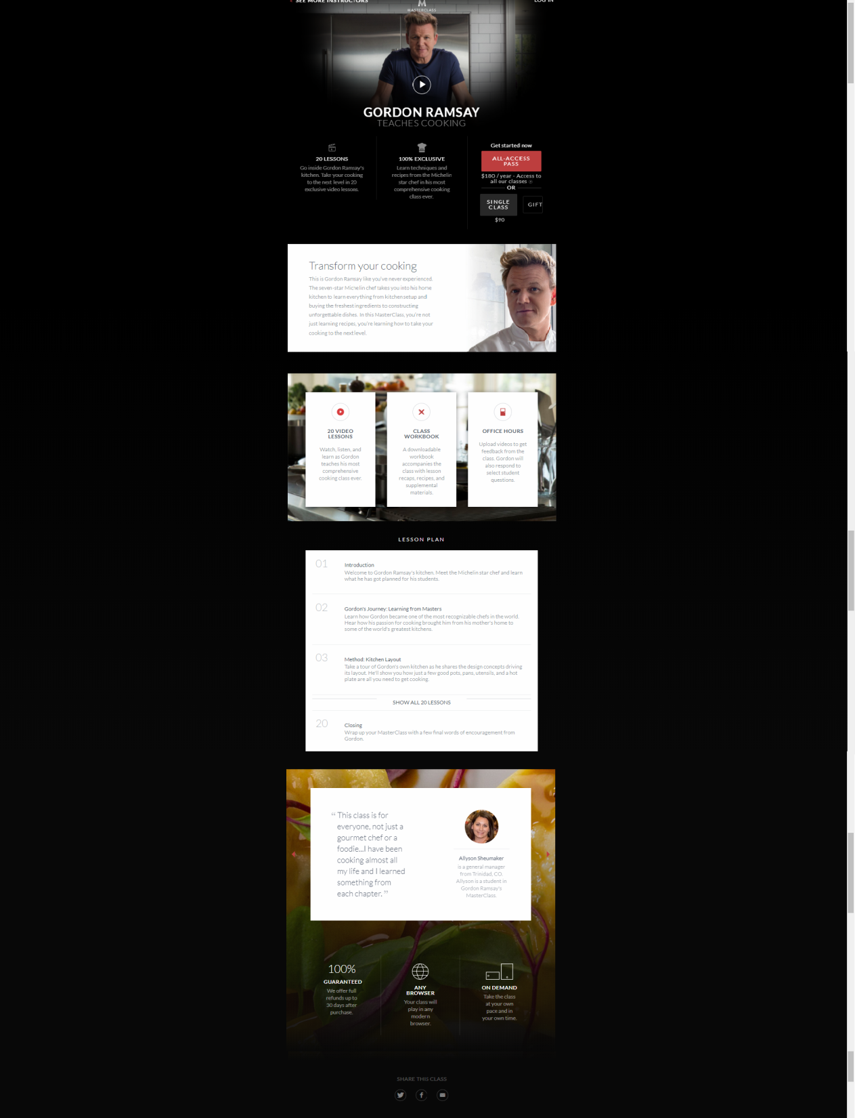



顏色:
(0,0,0)
(255,255,255)
字型: Arial
ICON:

